Slide 1
微商城
基于数据库的MIS系统
软件学院-软件工程实训项目
组员：刘腾，贺思超，江顺，解世超 汇报人：刘腾

Slide 2
目录
CONTENTS
01
02
03
04
系统设计
已完成的功能演示
项目管理过程
各小组成员个人贡献百分比

Slide 3
1.系统设计
System Design
核心功能模块功能设计
数据库设计：ER图，物理视图及SQL脚本

Slide 4
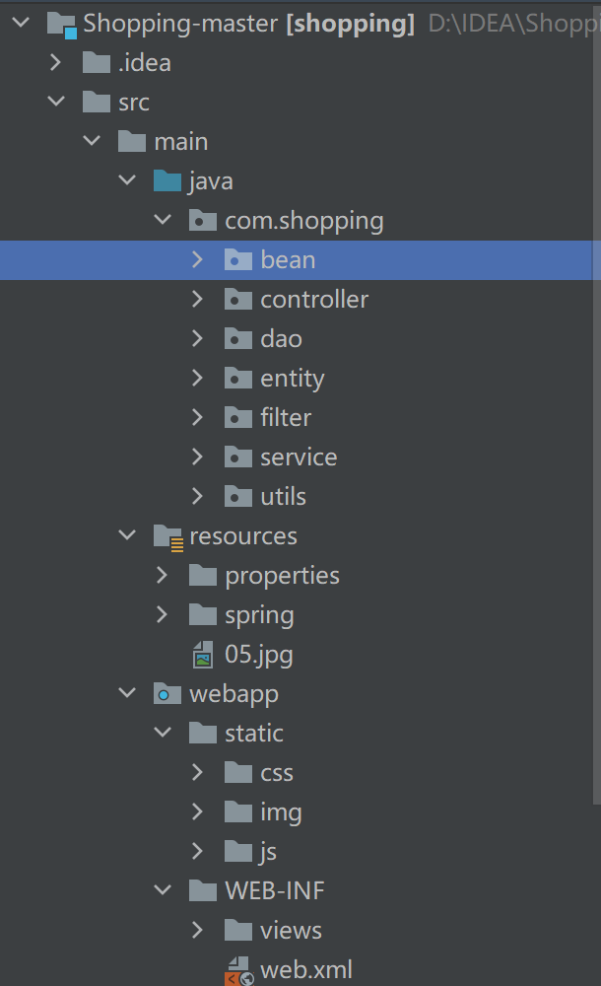
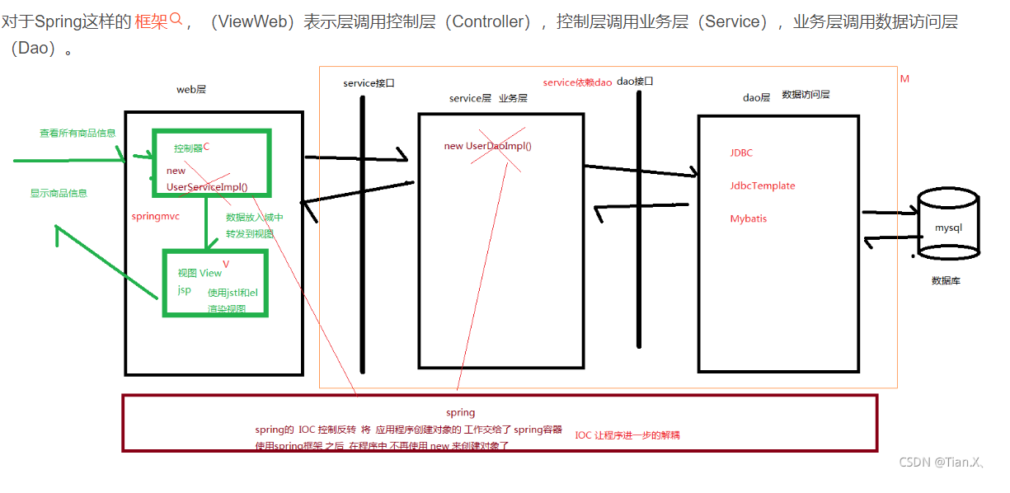
核心功能模块功能设计--spring+springMVC+Hibernate+MySql
Function design of core function module
线上微商城
Online Shopping mall

Slide 5
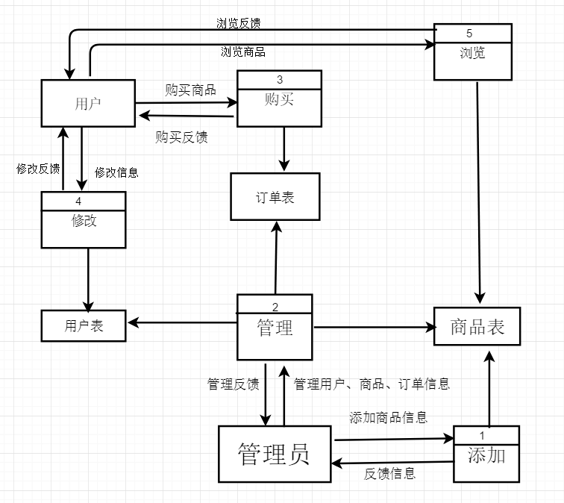
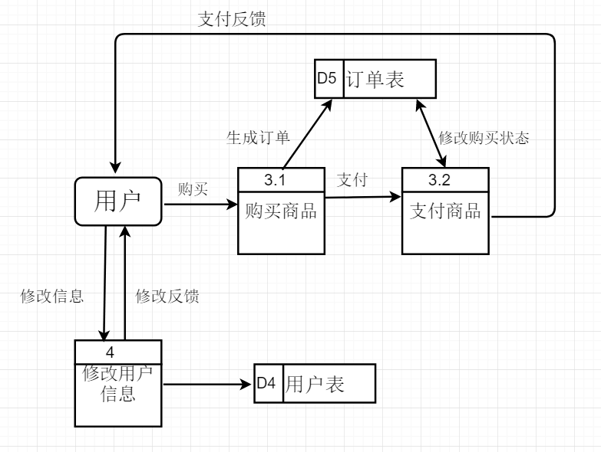
核心功能模块功能设计--管理员和用户
Function design of core function module
线上微商城
Online Shopping mall

Slide 6
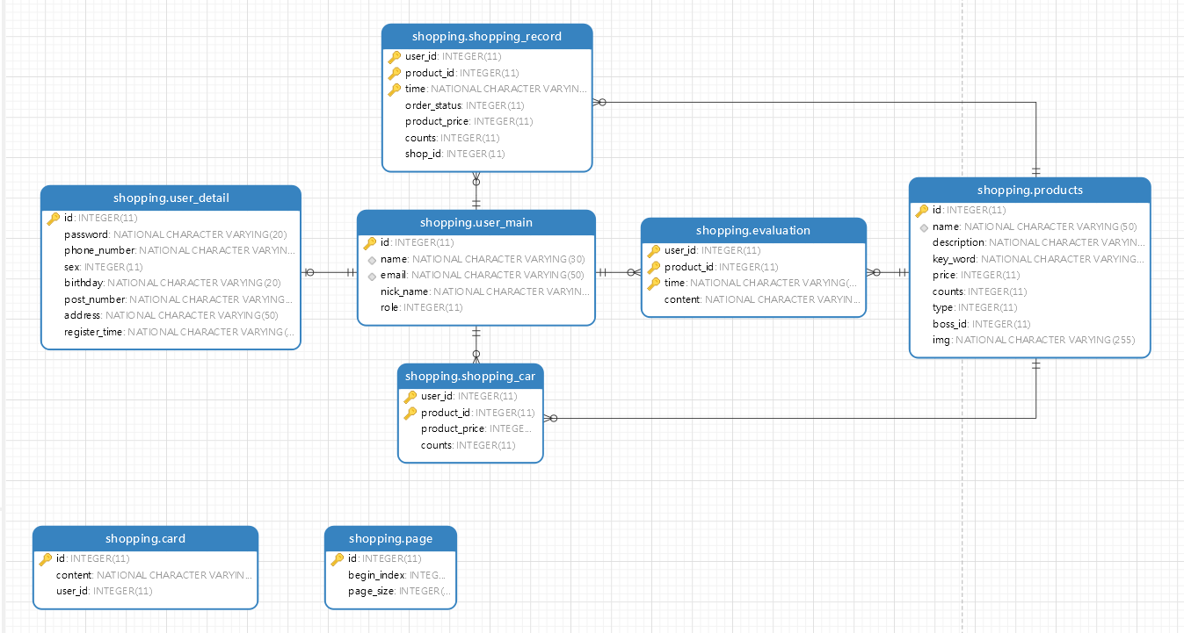
数据库设计-ER图
Database design

Slide 7
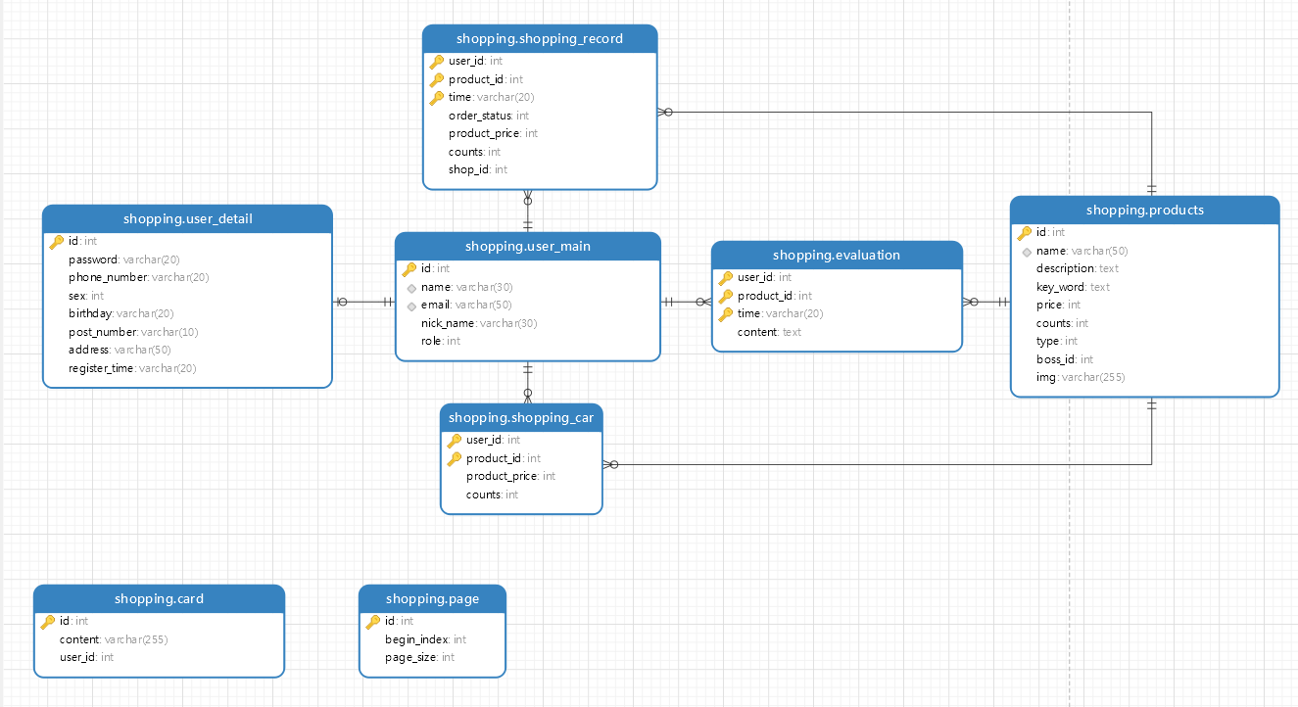
数据库设计-物理模型
Database design

Slide 8
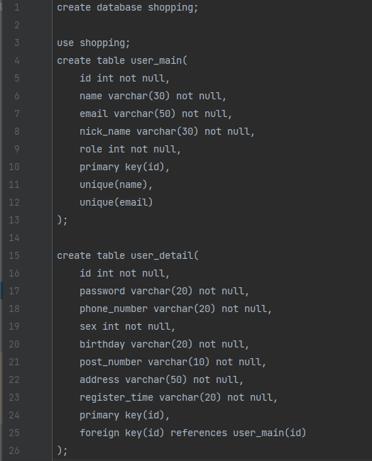
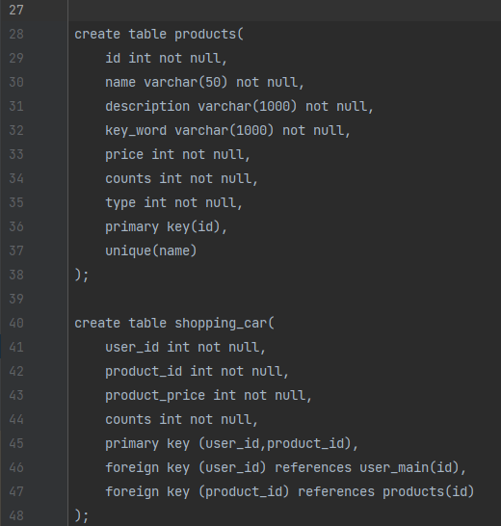
数据库设计-SQL脚本
SQL database creation code

Slide 9
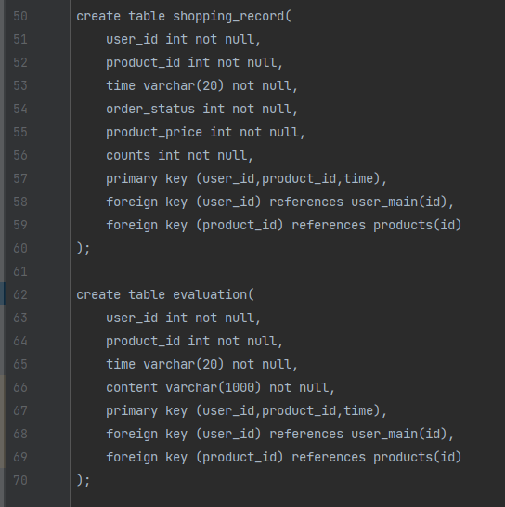
数据库设计-SQL脚本
SQL database creation code

Slide 10
2.已完成功能演示
Job description has been completed
SQL数据库创建代码

Slide 11
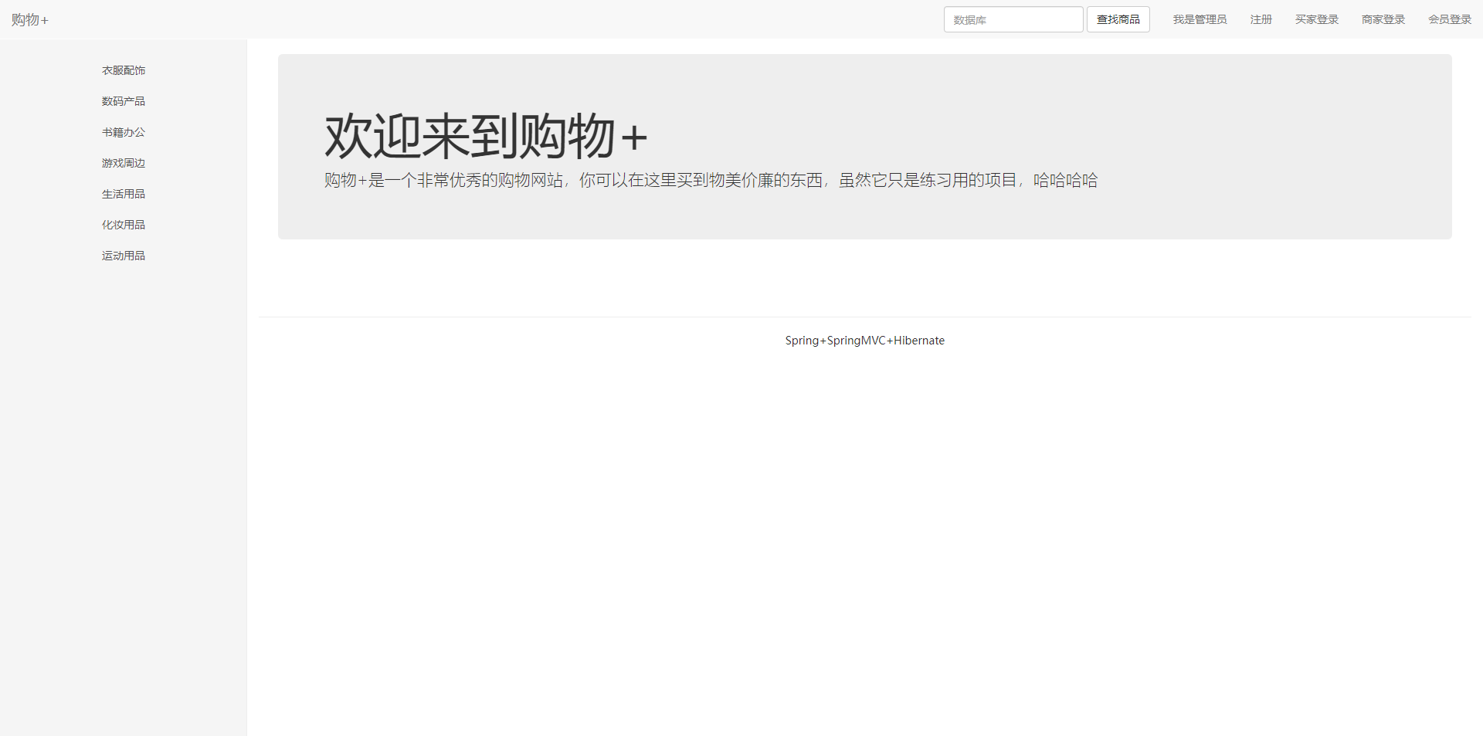
已完成的功能展示-主页
Job presentation has been completed

Slide 12
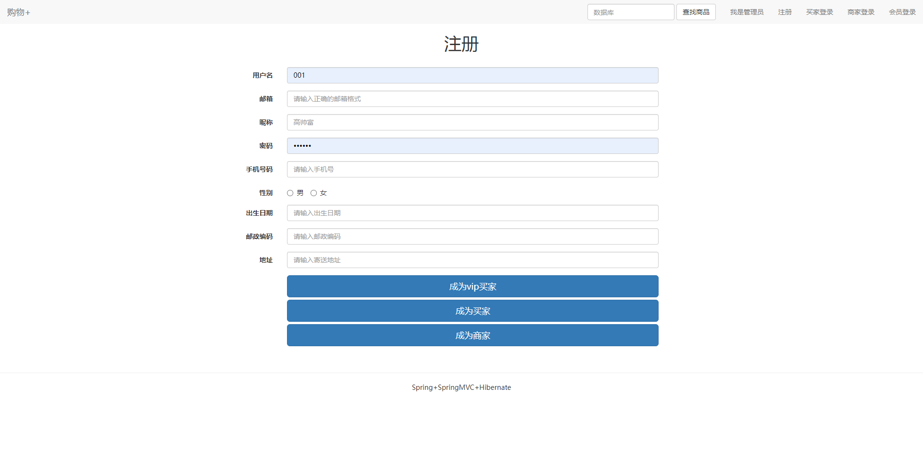
已完成的功能展示-用户注册
Job presentation has been completed

Slide 13
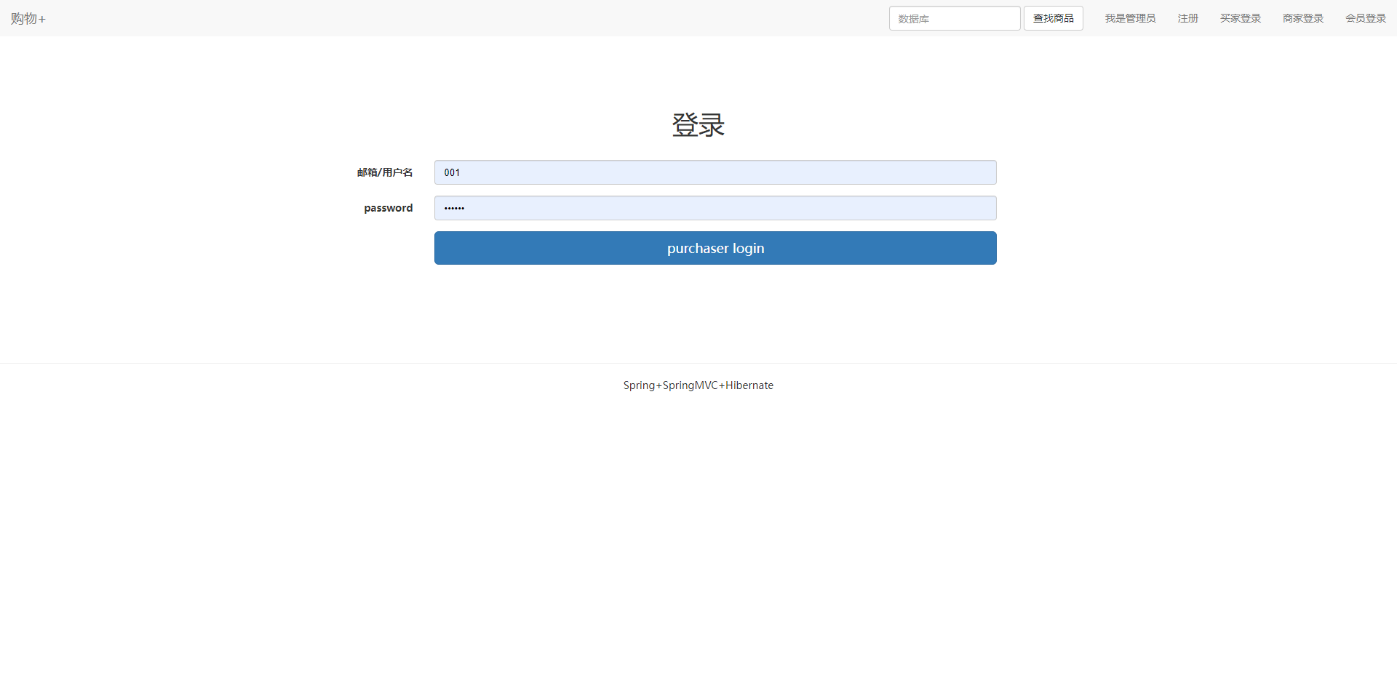
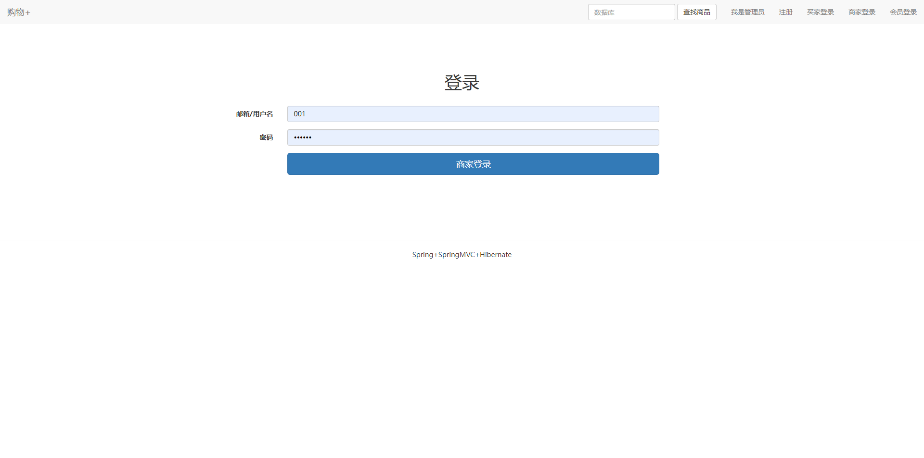

已完成的功能展示-各种用户登录
Job presentation has been completed

Slide 14
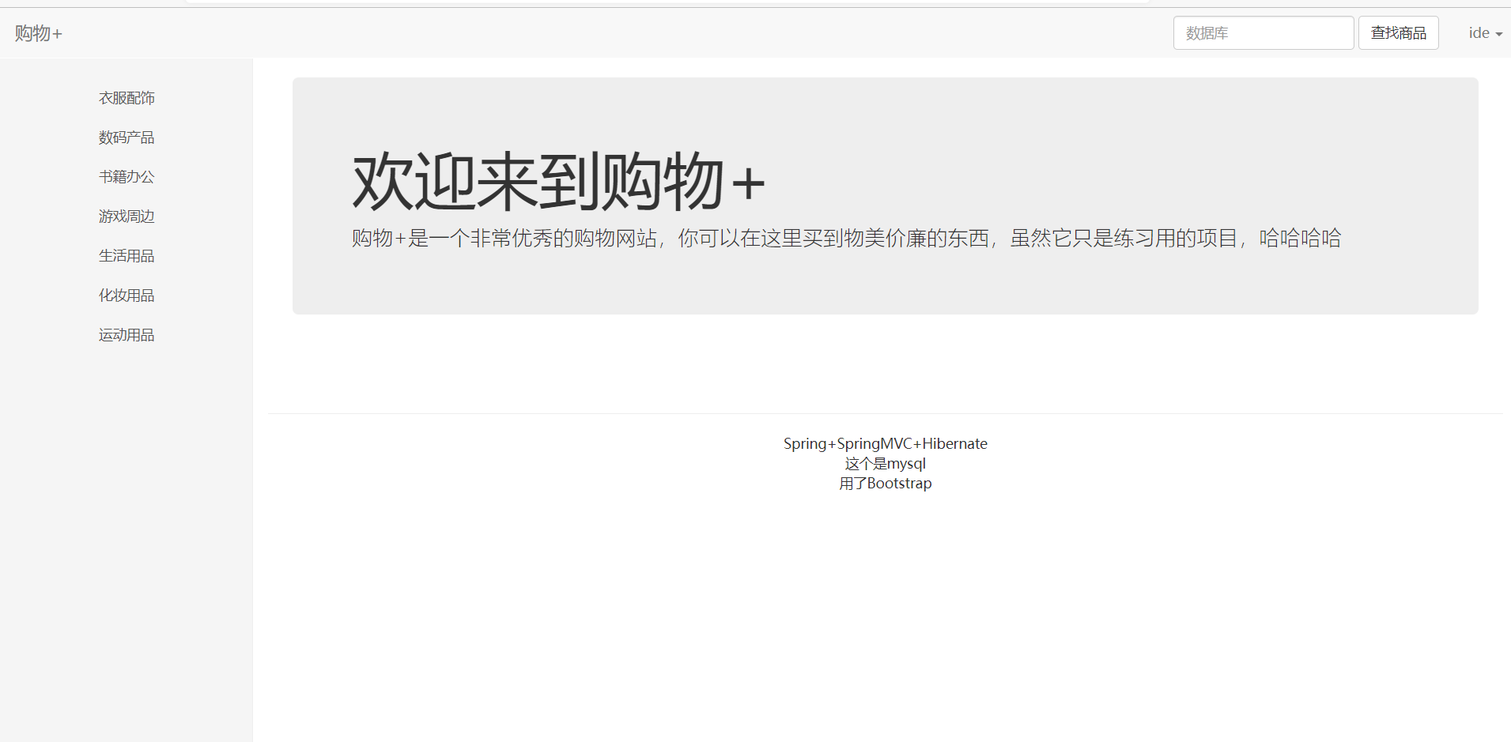
已完成的功能展示-用户界面
Job presentation has been completed

Slide 15
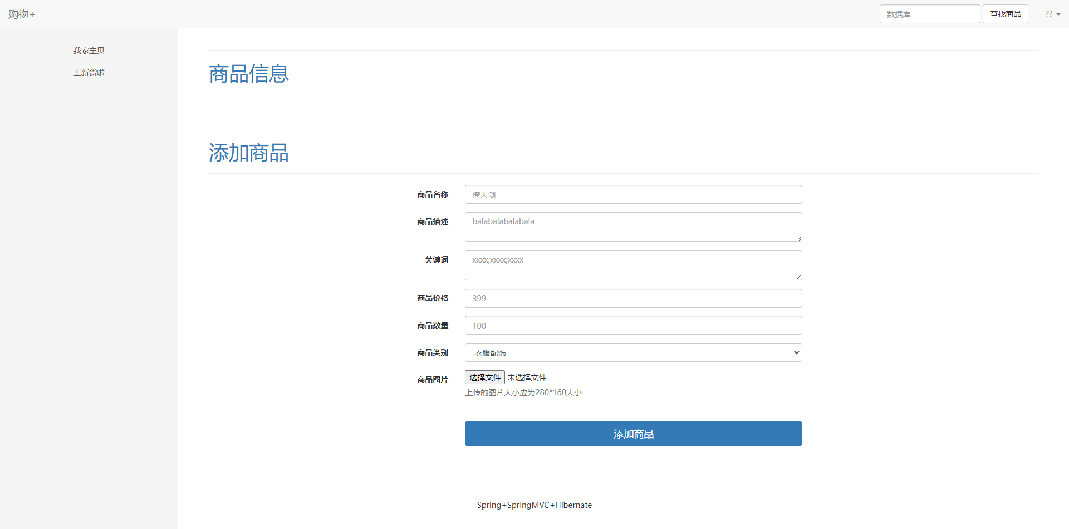
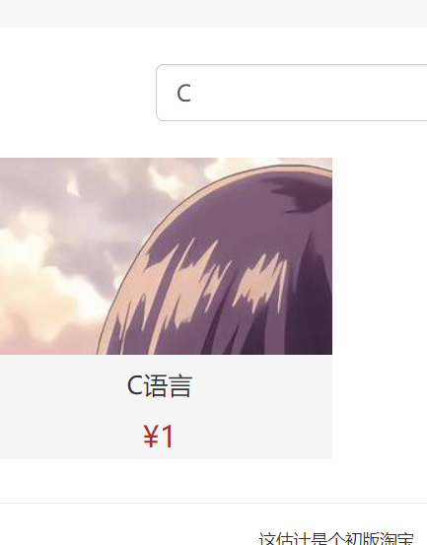
已完成的功能展示-商家页面&商品搜索
Job presentation has been completed

Slide 16
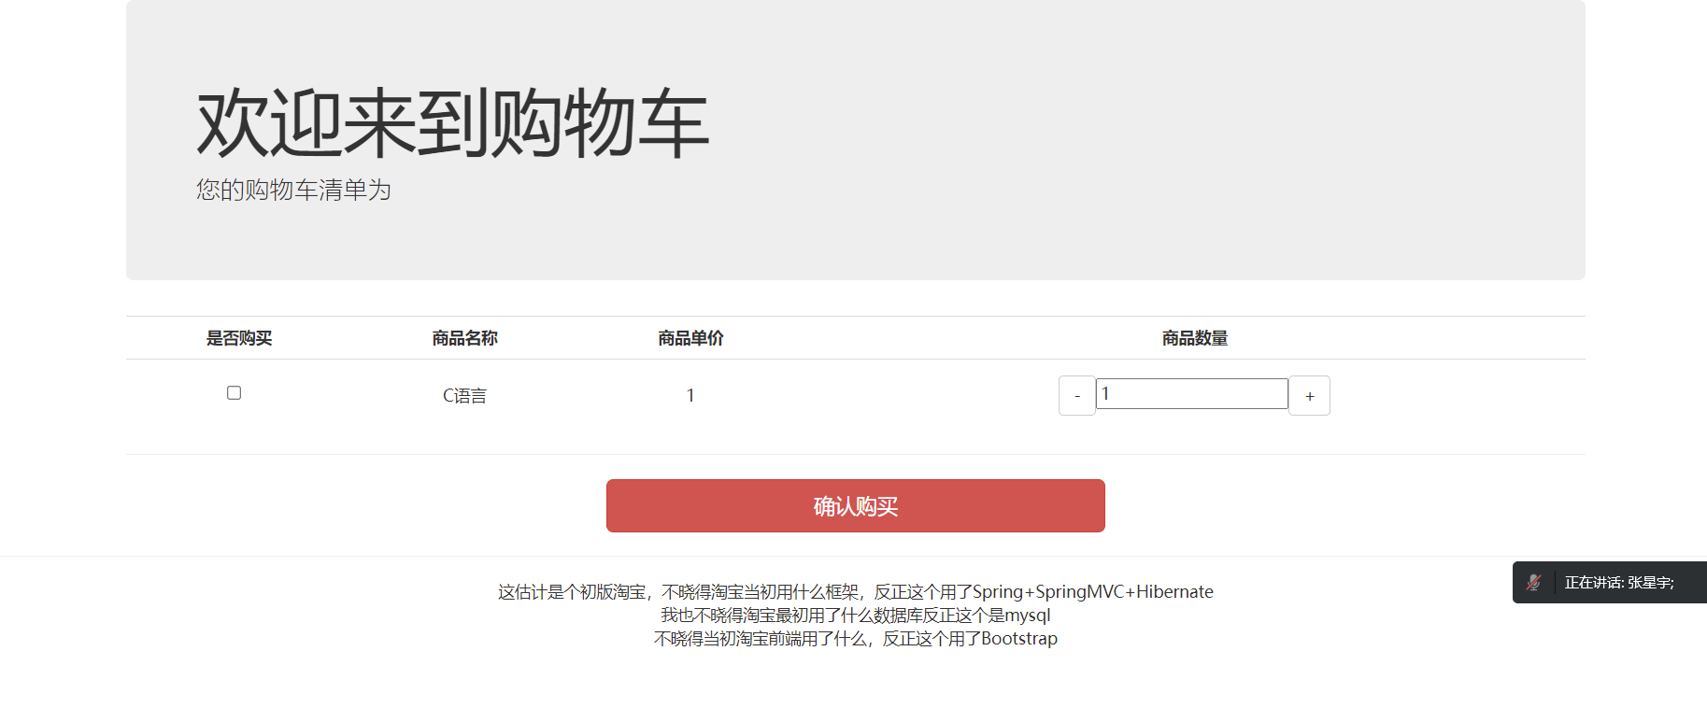
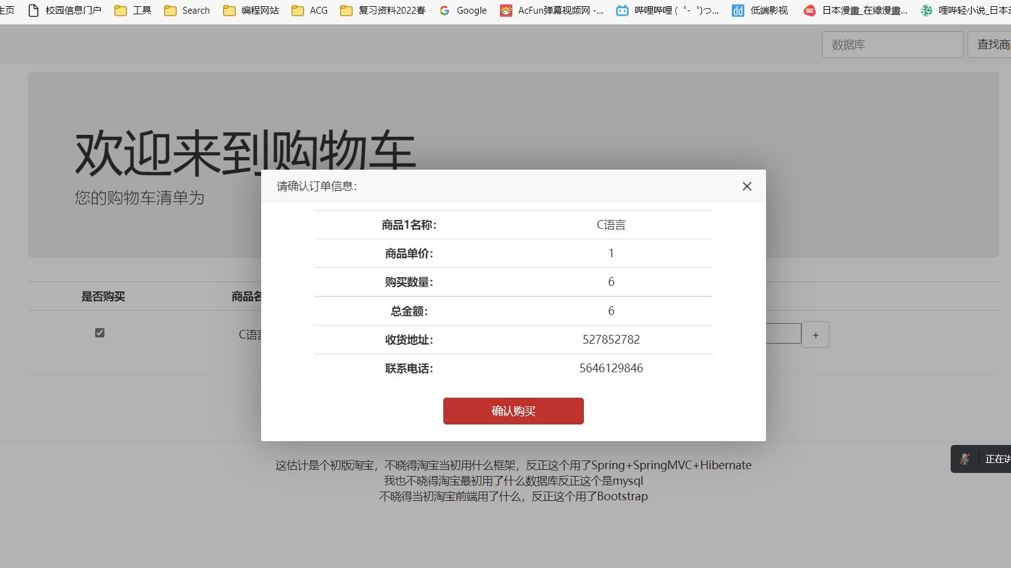
已完成的功能展示-购物车页面
Job presentation has been completed

Slide 17
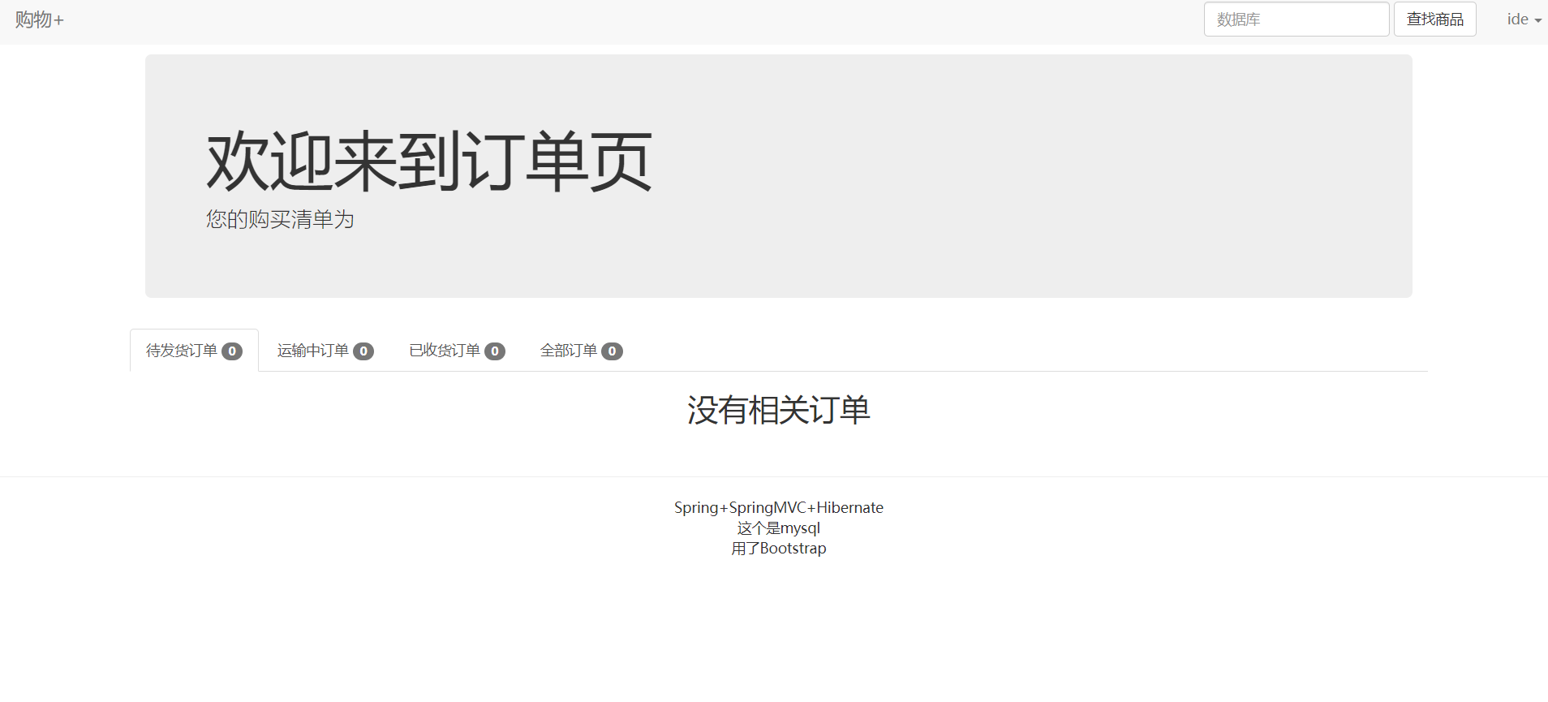
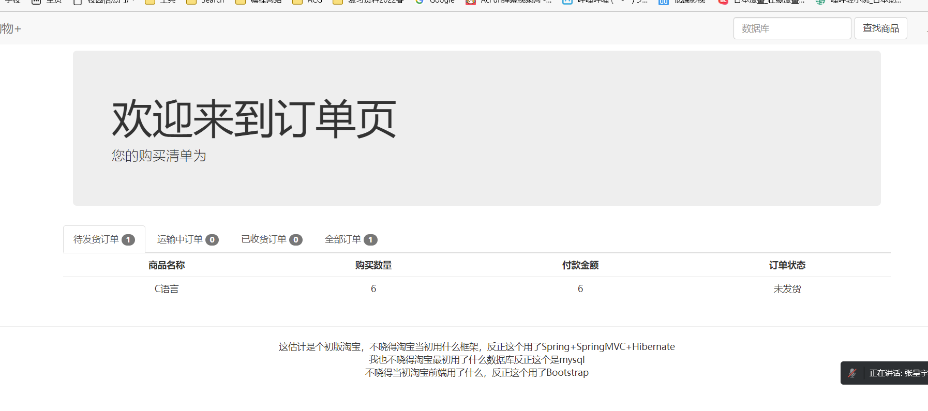
已完成的功能展示-订单页面
Job presentation has been completed

Slide 18
3.项目管理过程
Project management process
版本管理
任务计划安排及跟踪
项目进度

Slide 19
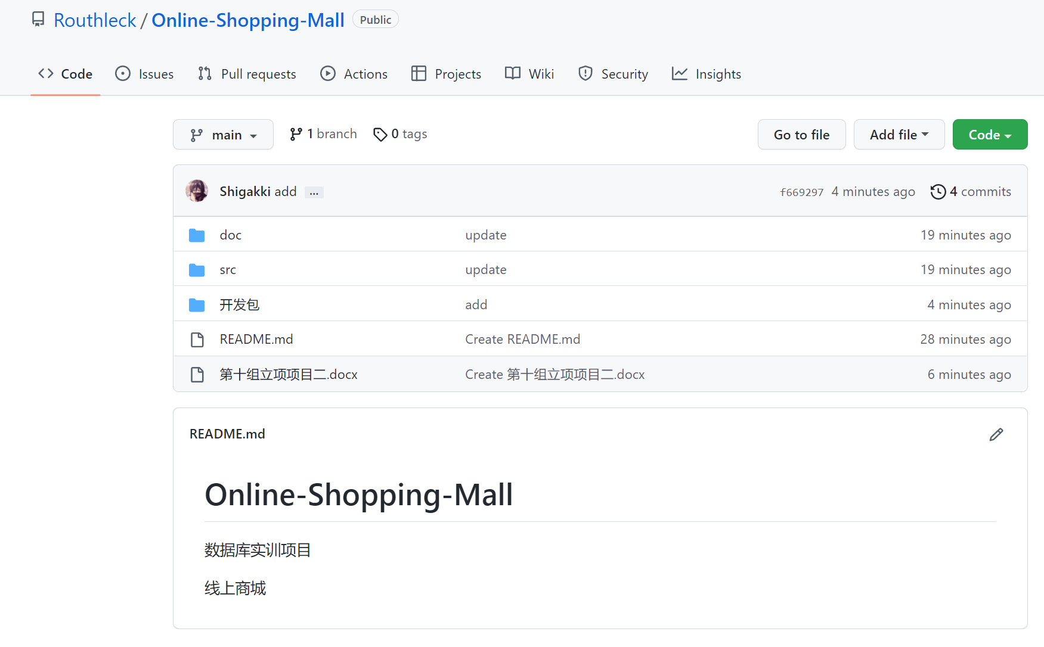
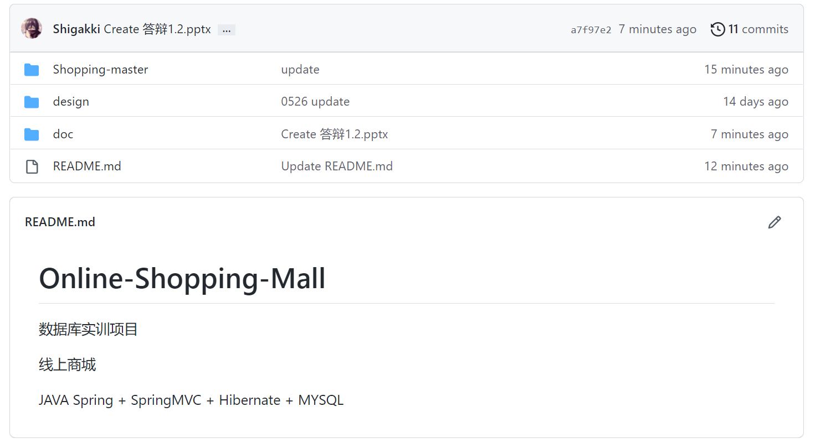
版本管理--GitHub
version management

Slide 20
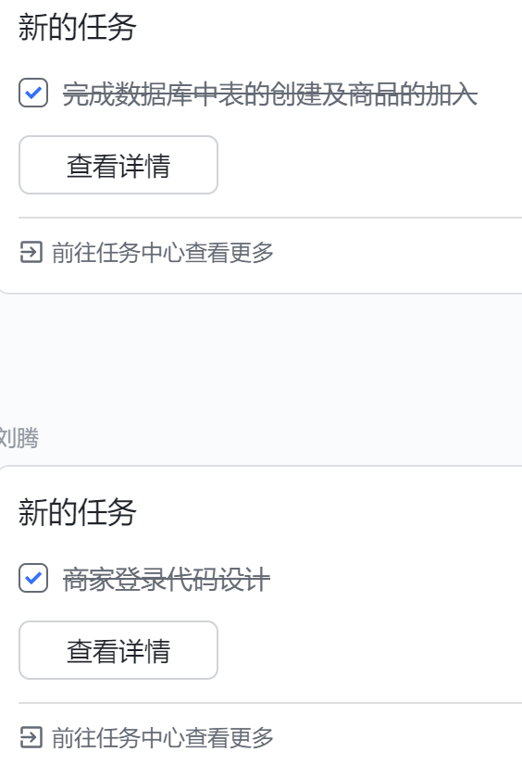
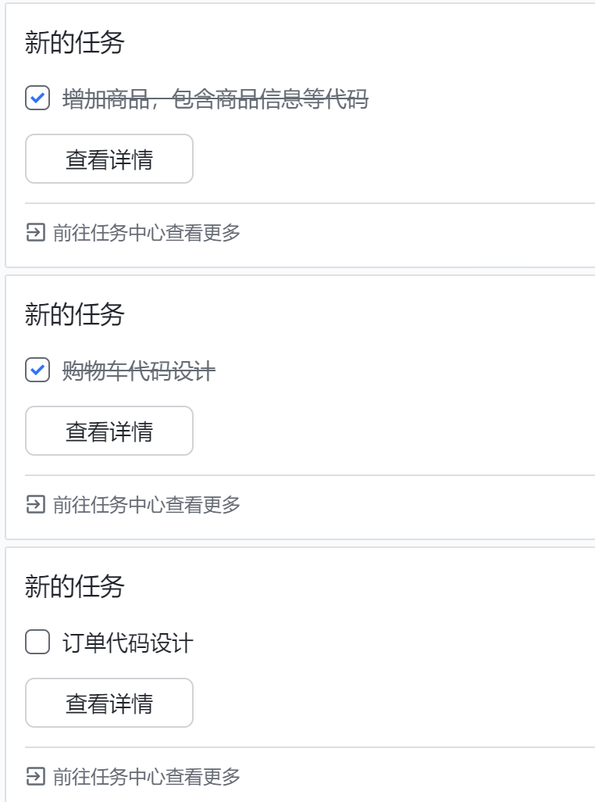
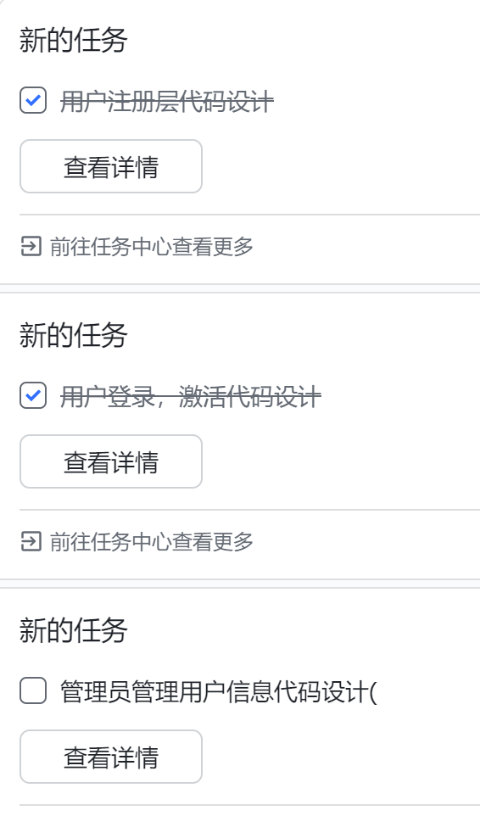
任务计划安排及跟踪--飞书
Task scheduling and tracking

Slide 21
优点
项目进度
Project progress
目前已完成整个项目的70%

Slide 22
4.各小组成员个人贡献百分比
Individual contribution percentage

Slide 23
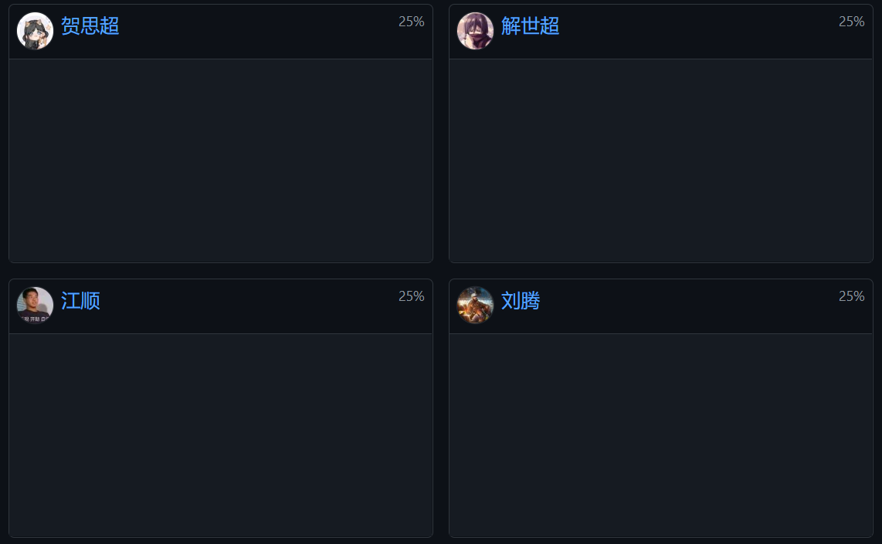
各小组成员个人贡献百分比
Individual contribution percentage
项目整个网页页面设计，部分文档编写
用户注册代码
用户，商家，管理员登录代码
商品添加
商品信息添加
购物车代码，订单代码设计，负责答辩

Slide 24
感谢老师批评指正
THANK YOU FOR WATCHING
软件学院-软件工程实训项目
汇报时间：2022年6月10日

